Slide 1
SQLite Architecture
and application
powerpointhub.com
PRESENTATION
powerpointhub.com

Slide 2
นายสิทธิชัย ไหลรุ่งเรืองสกุล 116310906044-7
นางสาวบุษยมาส ธัญญเจริญ 116310906053-8
นางสาวกมลวรรณ โมจรินทร์ 116310906079-3
นายธนพัฒน์ คงเกิดลาภ 116310906113-0
powerpointhub.com
powerpointhub.com
Member
SQLite Architecture
and Application

Slide 3

2
คุณสมบัติสำคัญอย่างหนึ่งของ SQLite ที่เราใช้งานเป็นไฟล์ คือ ตัวไฟล์ฟอร์แมตที่ใช้เก็บข้อมูลนั้นเสถียรอย่างมาก ทีมงานระบุว่าจะพยายามรักษาให้ไฟล์ฟอร์แมตเสถียรไปถึงปี 2050 ทำให้ไฟล์ที่สร้างในวันนี้สามารถใช้งานได้ในอนาคต จนทำให้หอสมุดรัฐสภาสหรัฐฯ แนะนำให้ใช้ไฟล์ฟอร์แมตของ SQLite เป็นไฟล์เพื่อการเก็บรักษาชุดข้อมูลในระยะยาว เช่นเดียวกับฟอร์แมตอื่นๆ ที่อ่านได้ง่ายกว่า เช่น CSV, TSV
1
SQLite (เอสคิวแอลไลท์) เป็นระบบฐานข้อมูลที่พัฒนาด้วยภาษา C
และมีแนวทางการใช้งานที่ไม่ต้องแยกระหว่างระบบฐานข้อมูลออกจากตัวแอปพลิเคชั่น ทำให้ไม่ต้องเปิดพอร์ตเน็ตเวิร์คเพื่อเชื่อมต่อเข้าฐานข้อมูลแต่อย่างใด แต่ทำงานเหมือนการเปิดไฟล์ธรรมดา เพียงแค่คำสั่งอ่านและเขียนไฟล์นั้นจะกลายเป็นการคิวรีด้วยภาษา SQL
powerpointhub.com
powerpointhub.com

Slide 4
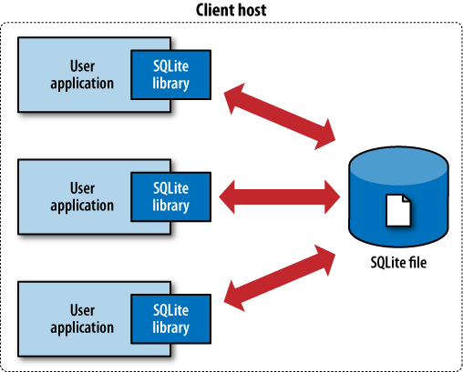
การทำงานที่เฉพาะตัวของ SQLite แล้ว ตัวโครงการเองยังมีความพิเศษคือผู้พัฒนามอบโค้ดให้เป็นสมบัติสาธารณะ (public domain) ทำให้การนำโค้ด SQLite ไปใช้งานนั้นสามารถใช้งานได้อย่างอิสระเต็มที่ ไม่ว่าจะเป็นการผสมโค้ดของ SQLite เข้าไปในโครงการซอฟต์แวร์อื่นๆ หรือการปรับปรุงดัดแปลงที่สามารถทำได้อย่างอิสระ ทุกวันนี้เราแทบจะพูดได้ว่าสมาร์ตโฟนทุกเครื่องในโลกจะมี SQLite ทำงานอยู่ภายใน
powerpointhub.com
powerpointhub.com

Slide 5
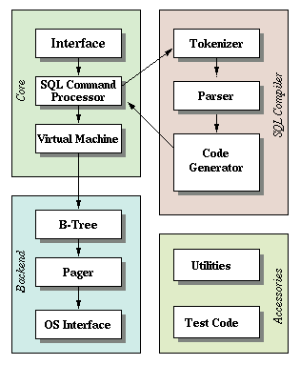
วิธีการทำงาน จะต่างจากเพื่อน ๆ ของเขาสักหน่อย ด้วยความที่ SQLite มันเป็นแค่ไฟล์ ๆ หนึ่งเท่านั้น ดังนั้น การจัดการทั้งหมด เช่น การเขียนต่าง ๆ หรือการอ่านตรงไหน ๆ มันเป็นเรื่องของโปรแกรมที่เราเอาเข้ามาต่อทั้งหมด โดยที่โปรแกรมที่ใช้อ่านและเขียนต่าง ๆ มันจะรู้ว่า มันต้องไปดู หรือ เขียนตรงไหน โดยที่มันยังรองรับสมบัติ ACID อย่างปกติเลย ทำให้ถ้าเราต้องการที่จะ Migrate ไป DB ที่ใหญ่กว่าได้ง่าย ๆ เลย
powerpointhub.com
powerpointhub.com
- ACID ย่อมาจาก Atomicity, Consistency, Isolation และ Durability ซึ่งทั้ง 4 ตัวเป็นคุณสมบัติที่ทำให้ Transaction บน Database นั้นน่าเชื่อถือและมีความถูกต้อง
- Migrate คือ การทำ Data Migration คือ การโอนย้ายข้อมูลจากระบบเดิมไปยังระบบใหม่

Slide 6
ข้อดี
ความง่าย สามารถสร้าง Database ได้ง่ายมาก แทบไม่ต้องมานั่ง Setup อะไรเลย นอกจากสร้างไฟล์ใหม่ และ Migrate Table ลงไปได้เลย ไม่จำเป็นต้อง Setup Service อะไรทั้งนั้น แล้วพอเป็นไฟล์จริง ๆ แล้ว ถ้าเราต้องการทำสำเนา หรือ ต้องการจัดการต่าง ๆ เราก็สามารถ Copy ออกมาเป็นไฟล์ธรรมดาได้เลย ไม่ต้องผ่านขั้นตอนอะไรที่ยุ่งยากเลย นอกจากนั้น Footprint ของมันทั้งเรื่อง Memory และ Space เป็นอะไรที่น้อยมาก ๆ
• ข้อเสีย
powerpointhub.com
แบ่งเป็น 2 ส่วนคือ Concurrency และ Security เรื่องแรก มันขาด เพราะหลักการของการอ่านเขียน Database พวกนี้คือการเขียนไฟล์แล้วระหว่างนั้น เราต้องมีการ Lock File ไว้ชั่วคราว ทำให้เมื่อเรามี User จำนวนมากทะลักเข้ามาในระบบ เขียนข้อมูลลงไป เราอาจจะเจอปัญหา File มันโดน Lock โดย OS ได้ง่าย ๆ เลย ส่วนเรื่องของ Security พูดถึงการขาด เรื่องของ Access Control ต่าง ๆ ด้วยความที่เป็นไฟล์มันไม่มีการเข้ารหัส ดังนั้น ถ้ามีผู้ไม่หวังดีได้ไฟล์ไปคือ แตกทั้งบริษัทเลยทีเดียว
powerpointhub.com

Slide 7
THANK YOU

